Slide 1

Đề tài:
Nhận diện một số
loại cây qua hình ảnh
Thành viên: Nguyễn Ngọc Thân
Hoàng Mai Trang
Lương Hiển Vinh

Slide 2
Lý do chọn đề tài
Trong thời đại phát triển mạnh mẽ của trí tuệ nhân tạo (AI) và học sâu (Deep Learning), việc ứng dụng các mô hình nhận diện hình ảnh trong thực tế đang ngày càng phổ biến
Việc nghiên cứu và xây dựng mô hình nhận diện một số loại cây phổ biến bằng hình ảnh là một bước đi cần thiết, góp phần mở rộng khả năng ứng dụng của AI vào những lĩnh vực ít được chú ý hơn.

Slide 3
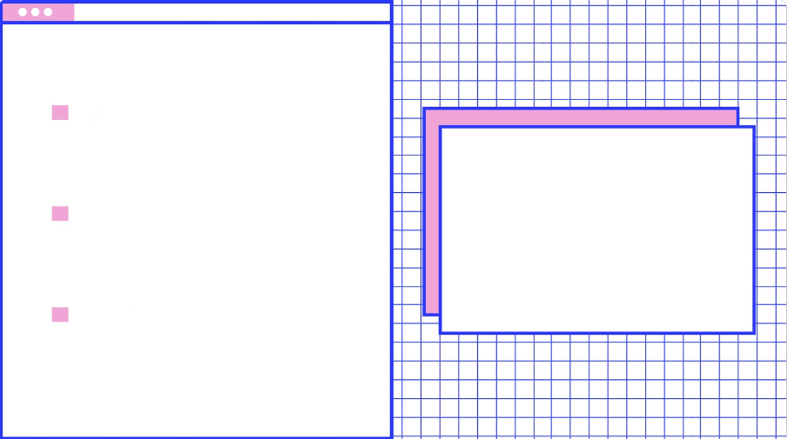
Xây dựng một mô hình học sâu có khả năng nhận diện một số loại cây qua hình ảnh.
Mục tiêu nghiên cứu
Sử dụng mô hình YOLO để phát hiện và phân loại đối tượng.
Áp dụng quy trình xử lý dữ liệu hình ảnh, từ thu thập đến gán nhãn và huấn luyện mô hình.

Slide 4

Phạm vi và
giới hạn
Đề tài chỉ tập trung nhận diện 5 loại cây được lựa chọn trước.
Số lượng dữ liệu ảnh hạn chế, mỗi loại cây có khoảng 50 ảnh
Mô hình chỉ được huấn luyện và kiểm tra trên môi trường Google Colab.
Không xây dựng ứng dụng triển khai thực tế (demo Web hoặc di động).

Slide 5

Học sâu và nhận diện ảnh:
Cơ sở lý thuyết
Học sâu (Deep Learning) là một nhánh của trí tuệ nhân tạo, tập trung vào việc sử dụng các mạng nơ-ron nhiều lớp để học và biểu diễn dữ liệu phức tạp.
Nhận diện đối tượng (Object Detection) là bài toán cho phép mô hình vừa xác định loại đối tượng trong ảnh, vừa xác định vị trí của chúng thông qua các hộp giới hạn (bounding box).

Slide 6
Mô hình YOLO:
Cơ sở lý thuyết
YOLO (You Only Look Once) là một mô hình học sâu chuyên dùng cho nhận diện đối tượng, được thiết kế để hoạt động với tốc độ nhanh và độ chính xác cao. Khác với các phương pháp truyền thống phân tích ảnh theo từng phần, YOLO xử lý toàn bộ ảnh trong một lần duy nhất.

Slide 7
Xử lý dữ liệu ảnh:
Cơ sở lý thuyết
Dữ liệu ảnh được chuẩn hóa về kích thước 640x640 pixel để phù hợp với đầu vào của mô hình
Quá trình gán nhãn được thực hiện bằng phần mềm LabelImg, lưu theo định dạng YOLO (file .txt đi kèm mỗi ảnh).
Tăng cường dữ liệu được sử dụng tùy chọn bằng cách xoay, lật, thay đổi độ sáng ảnh, giúp mô hình học tốt hơn với số lượng ảnh ban đầu còn hạn chế.

Slide 8
Môi trường và công cụ:
Cơ sở lý thuyết
Google Colab: là một sản phẩm từ ‪@GoogleResearch và Colab cho phép chạy các Python Jupyter Notebook trên nền tảng của Google Cloud thông qua trình duyệt web
Google Drive: Lưu trữ dữ liệu và mô hình trong quá trình huấn luyện
LabelImg: Phần mềm gán nhãn đơn giản, hỗ trợ định dạng YOLO.

Slide 9
Quy trình thực hiện
1. Chọn cây
2. Thu thập & gán nhãn ảnh
3. Chuẩn hóa kích thước ảnh
4. Cấu hình & huấn luyện mô hình
5. Đánh giá kết quả

Slide 10
Lựa chọn
đối tượng cây
Cây mít
Cây đu đủ
Cây hoa đồng tiền
Cây sanh
Cây lưỡi hổ

Slide 11

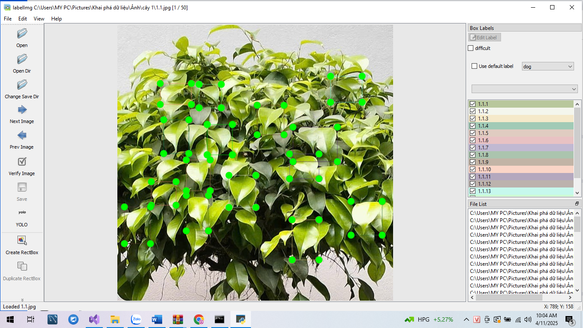
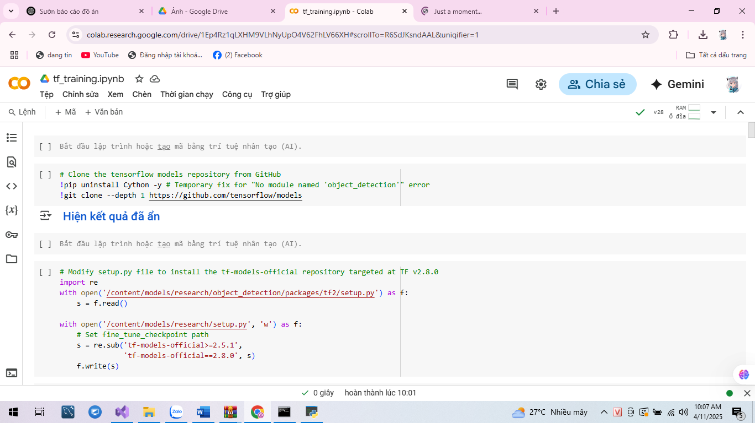
Gán nhãn dữ liệu thực hiện bằng phần mềm LabelImg
Cấu hình mô hình YOLO và môi trường huấn luyện

Slide 12
Đánh giá độ chính xác của mô hình:
Kết quả & Đánh giá
Quá trình huấn luyện mô hình trên nền tảng Google Colab gặp trục trặc về môi trường và thư viện, nhóm chưa thể thực hiện thành công quá trình huấn luyện để tạo ra mô hình hoàn chỉnh. Vì vậy, chưa thể đánh giá được độ chính xác thông qua các chỉ số như Precision, Recall hay mAP.
Trong trường hợp huấn luyện thành công, các chỉ số này sẽ phản ánh mức độ nhận diện chính xác của mô hình với các loại cây đã gán nhãn,

Slide 13
Hình ảnh minh họa và kết quả thực hiện:
Kết quả & Đánh giá
Vì chưa có mô hình hoàn chỉnh, nhóm chưa thể tạo ra hình ảnh kết quả nhận diện thực tế. Tuy nhiên, nhóm đã chuẩn bị dữ liệu gán nhãn đúng định dạng YOLO, có thể sẵn sàng sử dụng khi mô hình được huấn luyện thành công trong tương lai.

Slide 14
Phân tích kết quả và những hạn chế:
Kết quả & Đánh giá
Việc cài đặt môi trường huấn luyện YOLO trên Google Colab gặp nhiều lỗi liên quan đến thư viện và cấu trúc dữ liệu.
Chưa nắm vững cách kết nối Google Drive và cấu hình data.yaml dẫn đến lỗi trong quá trình huấn luyện.
Một số ảnh bị mờ, thiếu sáng hoặc nhiễu do chụp trong điều kiện ánh sáng không đảm bảo.
Số lượng ảnh còn ít, chưa đủ đa dạng để mô hình học tốt.

Slide 15
Kết luận chung:
Kết luận
và
hướng phát triển
Mặc dù chưa thể hoàn thiện việc huấn luyện mô hình, nhóm đã tiếp cận được quy trình đầy đủ của một dự án nhận diện đối tượng sử dụng mô hình học sâu, cụ thể là YOLO. Nhóm đã thực hiện được các bước thu thập dữ liệu, xử lý ảnh, gán nhãn, chuẩn bị cấu trúc thư mục và xây dựng môi trường huấn luyện trên Google Colab

Slide 16
Hạn chế của đồ án:
Kết luận
và
hướng phát triển
Chưa triển khai thành công bước huấn luyện mô hình.
Còn thiếu kinh nghiệm trong xử lý lỗi khi làm việc với Google Colab và thư viện Ultralytics.
Thiếu thời gian để tối ưu ảnh đầu vào, tăng cường dữ liệu hoặc thử nghiệm mô hình khác.

Slide 17
Định hướng phát triển:
Kết luận
và
hướng phát triển
Hoàn thiện môi trường và thực hiện huấn luyện mô hình YOLOv8 với bộ dữ liệu đã chuẩn bị.
Thử nghiệm các mô hình nhẹ hơn như YOLOv5n hoặc YOLOv8n để rút ngắn thời gian huấn luyện.
Bổ sung thêm ảnh đa dạng góc chụp, điều kiện ánh sáng, background để cải thiện chất lượng mô hình.t

Slide 18
Cảm ơn thầy và các bạn vì đã lắng nghe

